Slide 1
საგანგებო სიტუაციებზე მზადყოფნა და რეაგირება საზოგადოებრივი ჯანმრთელობის მიმართულებით
ანა კასრაძე, MPH
საზოგადოებრივი ჯანმრთელობის რისკებზე მზადყოფნისა და რეაგირების სამმართველო, დკსჯეც
15 ნოემბერი, 2016
National Center for Disease Control & Public Health
www.ncdc.ge

Slide 2
გლობალური ჯანმრთელობის საფრთხეები
ახალი მიკრობების აღმოცენება და გავრცელება;
მგზავრობის, საკვებისა და სამედიცინო პროდუქტების გლობალიზაცია;
წამლებზე რეზისტენტობის მომატება; და
ლაბორატორიების გაზრდილი პოტენციალი აწარმოონ და განზრახ ან უნებლიეთ გამოათავისუფლონ სასიკვდილო პათოგენები;
National Center for Disease Control & Public Health
www.ncdc.ge

Slide 3
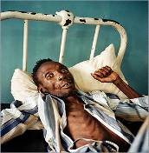
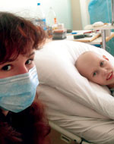
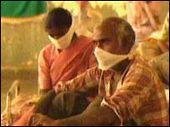
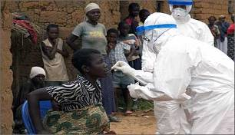
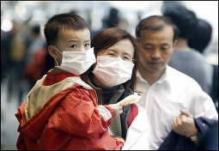
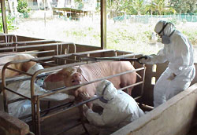
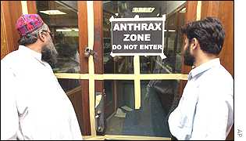
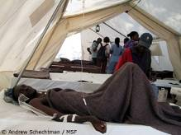
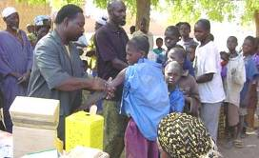
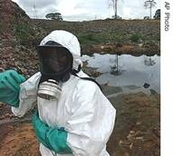
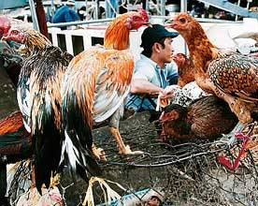
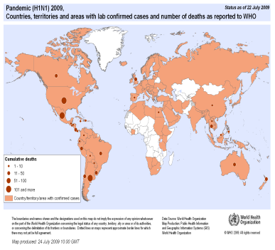
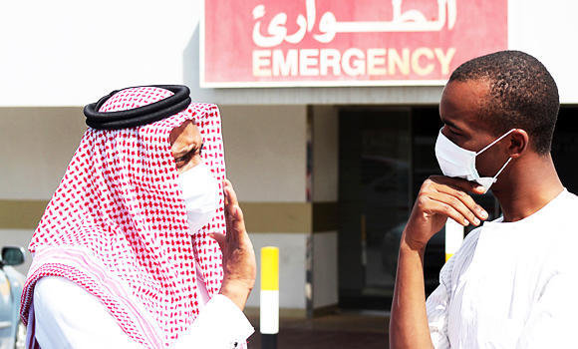
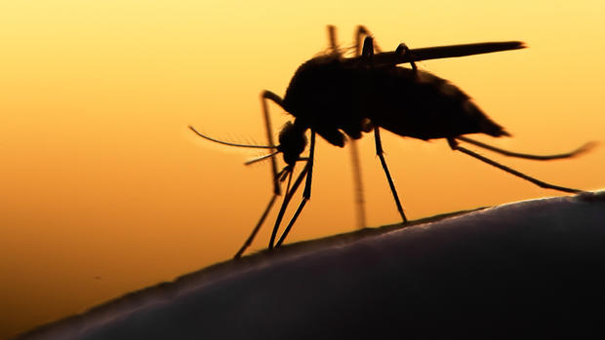
საზოგადოებრივი ჯანმრთელობის საფრთხეები, 1980-2016
Ebola / Marburg
HIV/AIDS, TB, Malaria
Chernobyl
Plague
SARS
Nipah
Anthrax
Cholera
Meningitis
Bioterrorism, Chemical spill
Avian Influenza
Pandemic
A(H1N1)
MERS-CoV
ZIKA
National Center for Disease Control & Public Health
www.ncdc.ge

Slide 4
ჯანმრთელობის საერთაშორისო წესები (IHR)
ჯანმრთელობის მსოფლიო ორგანიზაციის ძირითად და ისტორიულ მოვალეობას წარმოადგენს დაავადების საერთაშორისო გავრცელების კონტროლის გლობალური მართვა
ჯანმრთელობის საერთაშორისო წესების მიზანია დაავადების საერთაშორისო გავრცელების კონტროლი და თავიდან აცილება, ასევე საზოგადოებრივი ჯანმრთელობის რეაგირების უზრუნველყოფა და შესაბამისი ღონისძიებების გატარება, საერთაშორისო მგზავრობისა და ვაჭრობისათვის დაბრკოლებების შექმნის გარეშე
National Center for Disease Control & Public Health
www.ncdc.ge
Notes:
განხორციელება სავალდებულოა ყველა წევრი ქვეყნისთვის

Slide 5
რას მოუწოდებს ჯანმრთელობის საერთაშორისო წესები?
ეროვნული შესაძლებლობების გაძლიერება
ეპიზედამხედველობისა და კონტროლისთვის, მ.შ. მოგზაურობა და ტრანსპორტირება
პრევენცია, განგაში და რეაგირება საერთაშორისო მნიშვნელობის მქონე საზ. ჯანდაცვის საგანგებო შემთხვევებზე
გლობალური პარტნიორობა და საერთაშორისო თანამშრომლობა
უფლებები, ვალდებულებები და პროცედურები, ასევე პროგრესი და მონიტორინგი
National Center for Disease Control & Public Health
www.ncdc.ge
Notes:
5

Slide 6
ჯანმრთელობის საერთაშორისო წესები (IHR)
ძალაში შევიდა
ძირითადი შესაძლებლობების შეფასება
ეროვნული სამოქმედო გეგმა (NAP)
NAP იმპლემენტაცია
შეფასება/სრული იმპლემენტაცია
15 ივნისი 2007 წ.
15 ივნისი 2009 წ.
2012 წელი
(+2 წელი → 2014)
(+2 წელი → 2016)
National Center for Disease Control & Public Health
www.ncdc.ge

Slide 7
ეროვნული კოორდინატორი (NFP)
დაავადებათა კონტროლისა და საზ. ჯანმრთელობის ეროვნული ცენტრი განსაზღვრულია, როგორც ჯანმრთელობის საერთაშორისო წესების (ჯსწ) ეროვნული კოორდინატორი;
NFP ხელმისაწვდომია კომუნიკაციისათვის, როგორც ჯანმო-ს საკონტაქტო პუნქტთან, ისე ეროვნული ზედამხედველობისა და რეაგირების სისტემასთან;
ადგილზეა 24/7 მორიგე ოფიცრის სისტემა;
შესაბამის უწყებებში საკონტაქტო პირთა ჩამონათვალი მუდმივად განახლებადია, როგორც ეროვნულ, ისე ადგილობრივ დონეზე;
National Center for Disease Control & Public Health
www.ncdc.ge
Notes:
7

Slide 8
გლობალური ჯანმრთელობის უსაფრთხოების ინიციატივა (GHSA)
სახელმწიფოთა არაფორმალურ, საერთაშორისო პარტნიორობა ინფექციურ დაავადებათა საფრთხეებისგან დაცული მსოფლიოსათვის, რათა:
შევამციროთ და თავიდან ავიცილოთ ინფექციური დაავადებების ეპიდაფეთქებების რიცხვი და მასშტაბი;
ადრეულად გამოვავლინოთ საფრთხეები რეალურ დროში ზედამხედველობით და გაძლიერებული ლაბორატორიული სისტემით;
სწრაფად და ეფექტურად მოვახდინოთ რეაგირება მულტისექტორული, საერთაშორისო კოორდინაციითა და კომუნიკაციით;
National Center for Disease Control & Public Health
www.ncdc.ge

Slide 9
GHSA სამოქმედო პაკეტები
პრევენცია
ანტიმიკრობული რეზისტენტობა
ზოონოზური დაავადებები - მხარდამჭერია საქართველო
ბიოუსაფრთხოება და ბიოდაცვა
იმუნიზაცია
გამოვლენა
ეროვნული ლაბორატორიის სისტემა - მხარდამჭერია საქართველო
რეალურ დროში ეპიდზედამხედველობა - ლიდერობს საქართველო
ანგარიშგება
სამუშაო ძალის განვითარება
რეაგირება
გადაუდებელ სიტუაციებზე რეაგირების ცენტრი
საზოგადოებრივი ჯანმრთელობის დაკავშირება საკანონმდებლო უწყებებთან
სამედიცინო ღონისძიებები და პერსონალი
National Center for Disease Control & Public Health
www.ncdc.ge

Slide 10
GHSA პილოტური შეფასება
ძირითადი მიზანი: ქვეყნის ფონური შესაძლებლობების იდენტიფიკაცია GHSA-თან მიმართებაში
2014 წლის 26 სექტემბერს, თეთრი სახლის სამიტის დროს ხუთმა ქვეყანამ გამოთქვა სურვილი მონაწილეობა მიეღო GHSA შესაძლებლობების პილოტურ შეფასებაში:
საქართველო, პერუ, პორტუგალია, უგანდა, გაერთიანებული სამეფო
საქართველო შეფასდა პირველი, რის შედეგადაც შეიქმნა 5 წლიანი სამუშაო გეგმა, რომელიც უზრუნველყოფს ყველა დაგეგმილი აქტივობის თავმოყრას და განხორციელებას GHSA-ის ფარგლებში 2016 წლიდან 2019 წლამდე.
National Center for Disease Control & Public Health
www.ncdc.ge

Slide 11
მარეგულირებელი ნორმები
საქართველოს კანონი „სამოქალაქო უსაფრთხოების შესახებ“;
საქართველოს კანონი „ეროვნული უსაფრთხოების პოლიტიკის დაგეგმვისა და კოორდინაციის წესის შესახებ“;
საქართველოს კანონი „საგანგებო მდგომარეობის შესახებ“;
საქართველოს კანონი “საომარი მდგომარეობის შესახებ“;
საქართველოს კანონი „ჯანმრთელობის დაცვის შესახებ“;
საქართველოს კანონი „საზოგადოებრივი ჯანმრთელობის შესახებ“;
National Center for Disease Control & Public Health
www.ncdc.ge
Notes:
საგანგებო სიტუაციები რეგულირდება შემდეგი ნორმებით

Slide 12
გეგმების იერარქია
ეროვნულ რეაგირების გეგმა
საქართველოს შრომის, ჯანმრთელობისა და სოციალური დაცვის სამინისტროს საგანგებო სიტუაციებზე რეაგირების დარგობრივი გეგმა
ბიოლოგიურ ინდიცენტებზე, ეპიდემია/პანდემიებზე რაგირების გეგმა
დაავადება - სპეციფიკური გეგმები:
ყირიმ-კონგოს ჰემორაგიული ცხელება;
ებოლას ვირუსულ დაავადებაზე მზადყოფნისა და რეაგირების ეროვნული სამოქმედო გეგმა
გრიპის პანდემიაზე მზადყოფნის და რეაგირების ეროვნული გეგმა
National Center for Disease Control & Public Health
www.ncdc.ge

Slide 13
საზ. ჯანმრთელობის რისკებზე მზადყოფნისა და რეაგირების სამმართველო
National Center for Disease Control & Public Health
www.ncdc.ge
Notes:
აღნიშნულ საფრთხეებთან საბრძოლველად სრული მზადყოფნისთვის, დაავადებათა კონტროლისა და საზოგადოებრივი ჯანმრთელობის ეროვნულ ცენტრში შეიქმნა საზოგადოებრივი ჯანმრთელობის რისკებზე მზადყოფნისა და რეაგირების სამმართველო,

Slide 14
საზ. ჯანმრთელობის რისკებზე მზადყოფნისა და რეაგირების სამმართველო
საზ. ჯანმრთელობის განსაკუთრებული შემთხვევის დროს მზადყოფნის, რეაგირების და რისკის შეფასების კოორდინაცია;
საზ. ჯანმრთელობის საგანგებო სიტუაციების მართვის ცენტრის (EOC) - ფუნქციონირების კოორდინაცია;
ჯანმრთელობის საერთაშორისო წესების (IHR) და გლობალური ჯანმრთელობის უსაფრთხოების (GHS) იმპლემენტაცია;
საზ. ჯანმრთელობის რისკებზე საგანგებო რეაგირების და კომუნიკაციის გეგმის შემუშავება;
ტრენინგებისა და სიმულაციური სავარჯიშოების ჩატარება;
პარტნიორებთან მუშაობა
National Center for Disease Control & Public Health
www.ncdc.ge
Notes:
14

Slide 15
საზ. ჯანმრთელობის საგანგებო სიტუაციების მართვის ცენტრი (EOC)
საზოგადოებრივი ჯანმრთელობის საგანგებო შემთხვევის დროს, ეროვნულ და საერთაშორისო პარტნიორებთან მაკოორდინებელი ერთეული, რომელიც უზრუნველყოფს, როგორც საქართველოში, ისე სხვა ქვეყნებში აღმოცენებული დაავადებების შესახებ ინფორმაციის ანალიზს და გავრცელებას, ასევე რეაგირებისათვის საჭირო რესურსების მობილიზებას და კოორდინირებას
National Center for Disease Control & Public Health
www.ncdc.ge
Notes:
მსოფლიოში არსებულმა გამოცდილებამ აჩვენა, რომ საზოგადოებრივი ჯანმრთელობის საფრთხეების მოგერიებისთვის საუკეთესო ხელსაწყოს წარმოადგენს საზოგადოებრივი ჯანმრთელობის საგანგებო სიტუაციების მართვის ცენტრი (EOC).

Slide 16
საზ. ჯანმრთელობის საგანგებო სიტუაციების მართვის ცენტრი (EOC) აქტიურდება:
დაავადების შემთხვევათა ან გარდაცვალებათა მატება დროის გარკვეულ მონაკვეთში;
ბუნებრივი ან ტექნიკური სახის კატასტროფა, რომელმაც შესაძლოა გავლენა იქონიოს საზოგადოებრივ ჯანმრთელობაზე;
საერთაშორისო გავრცელების საფრთხის შემცველი მოვლენა;
განსაკუთრებით საშიში პათოგენების გავრცელების საფრთხე;
National Center for Disease Control & Public Health
www.ncdc.ge

Slide 17
საგანგებო სიტუაციების მართვის ცენტრის მოდელი რეაგირების ფაზაში
შემთხვევის მენეჯერი
სამეცნიერო ჯგუფი
EOC მენეჯერი
ფინანსების/
ადმინისტრაციის სპეციალისტი
სწრაფი რეაგირების ჯგუფი
ეპიდზედამხედ. ჯგუფი
ლაბ. ჯგუფი
უსაფრთხოება
მოწვეული ექსპერტები
ლოგისტიკის სპეციალისტი
National Center for Disease Control & Public Health
www.ncdc.ge

Slide 18
სამომავლო გეგმები
GHSA 5 წლიანი სამოქმედო გეგმის (Roadmap) დამტკიცება;
ბიოლოგიურ ინციდენტებზე, ეპიდემია/პანდემიაზე რეაგირების გეგმის დასრულება;
საგანგებო სიტუაციების მართვის ცენტრის (EOC) გამართვა;
რეალურ დროში ეპიდზედამხედველობის სამოქმედო პაკეტის საერთაშორისო შეხვედრა;
მულტისექტორული თანამშრომლობა;
National Center for Disease Control & Public Health
www.ncdc.ge

Slide 19
გმადლობთ ყურადღებისთვის!
National Center for Disease Control & Public Health
www.ncdc.ge

